Slide 1
巡线原理说明
文档所使用的方法，都是原来参加比赛时用的
仅供参考！仅供参考！仅供参考！

Slide 2
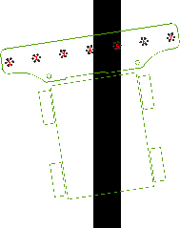

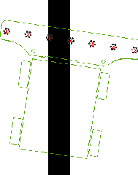
各个探头的用途：
S500 系列的多路巡线传感器，分为 7，11，15 个探头，全为奇数个。
最左和最右的 2 个探头用来识别路口。十字路口同时用左右 2 个识别，左侧有 T 型路口，用左侧 的识别，右侧有 T 型路口时用右侧的识别。
中间的一路，在转弯时来识别有没有转到线上。
其余的用来巡线。
以 7 路为例，1，7 号用来判断路口，4 号用来转弯时判断交叉路口，2，3，5，6 用来巡线调整车 的方向。路数越多，调整车方向越细化。
巡线方法：
图 1
先在平整的路面上调小车走直线。通过调整小车左右电机的速度，尽可能的让小车走直线，这样可 以减少在巡线过程中调整的次数，可以让小车跑的更快。
根据实际场地，自己人为设定小车行走路线。如果有随机摆放的障碍物，就需要设计多种路线，根 据检测到的障碍物的位置，来执行不同路线。
巡线过程中，小车偏离线，如图 左，小车向左偏，应该增加左侧电机的速度，减小右侧的速度，
减小或增加的量，根据小车实际情况修改测试。如图 1 右，小车向右偏，则相反。
靠近中心的探头照到线，调整的量要小些，越是离中心探头远的管子照到线，调整的量要越大。
调整的时候，切记不要将其中一个轮子停下来或者倒转。要用差速来调整方向，这样车行走比较稳，
而且速度要快。
路口判断及转弯：
路口判断，如图 2 所示，以 7 路巡线传感器为例，1 号探头用来判断左侧 T 型路口。7 号探头用来判 断右侧 T 型路口。1 和 7 同时照到线，用来判断十字路口。

Slide 3
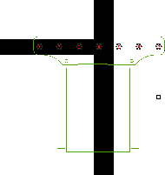
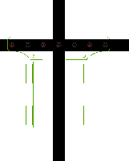
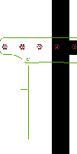

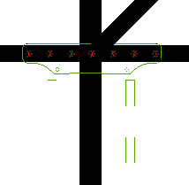

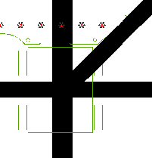

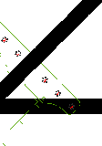
图 2
转弯：
巡线走到需要转弯的路口，如图 3 左图。
车继续向前走一小段，让小车的旋转中心点靠近线的交叉点。小车有编码器可以用编码器精确控制，
或没有编码器可以用延时，让车继续向前走一段时间，这些都需要实际写代码测试。
小车原地转弯，直到中间的探头（4 号），照到线。这是转到第一个路口，若这条线是设定的路线，
则巡线向前走，若不是这条线，继续旋转，等待中间的探头照到线，则转到了下一个路口。
图 3
程序示例说明：

